Slide 1
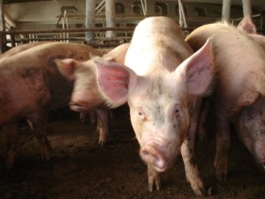
Возбудитель рожи свиней
Erysipelothrix rhusiopathiae

Slide 2
Общая характеристика
Вызывает инфекционную болезнь, характеризующуюся при остром течении септицемией и воспалительной эритемой кожи, при хроническом – эндокардитом и артритами. Болеют животные преимущественно в возрасте 3-12 месяцев.
Бактерию открыли Л. Пастер и Л. Тюилье в 1882 г. Представитель отдела Firmicutes и рода Erysipelothrix.

Slide 3
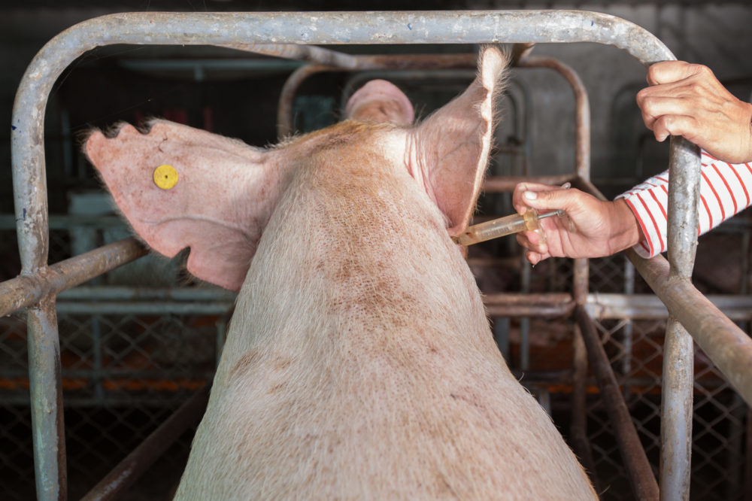

Slide 4
Морфологические свойства
Возбудитель – тонкая прямая или слегка изогнутая мелкая палочка размером 0,2-0,3х0,5-1,5 мкм. В старых бульонных культурах и в наложениях на сердечных клапанах при эндокардите обнаруживают удлиненные и нитевидные формы. Бактерии неподвижны. Споры и капсул не образуют, грамположительные, хорошо окрашиваются обычными анилиновыми красителями.

Slide 5
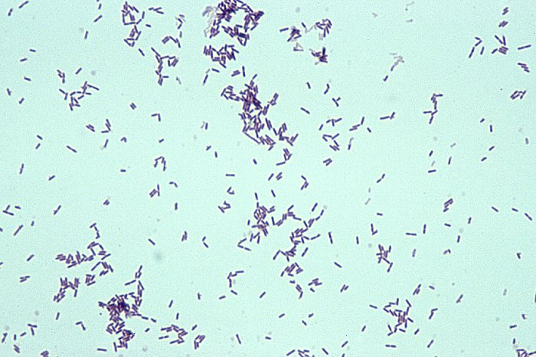

Slide 6
Культуральные свойства
Растет в аэробных и анаэробных условиях, лучше в атмосфере с пониженным давлением кислорода, содержащей 5-10 % СО₂ (микроаэрофил). Культивируется В МПБ, на МПА, МПЖ, ПЖА (0,15-0,2 % агара), бульоне Хоттингера, элективной среде Сент-Иваньи (агаровая среда с 0,1 % кристаллвиолета и 1 % азида натрия). Оптимальные условия для роста: температура 36-37⁰С, рН 7,2-7,6. В МПБ вызывает слабое помутнение без образования пристеночного кольца и пленки, при встряхивании пробирки хорошо заметны муаровые волны: через 48-72 ч среда несколько просветляется, на дне пробирки образуется осадок, который при встряхивании поднимается в виде облачка.

Slide 7
На МПА возбудитель растет в виде мелких росинчатых просвечивающихся колоний (S-форма), с трудом различимых невооруженным глазом: S-формы выделяют при септицемии. При хроническом течении болезни могут вырастать колонии R-формы – крупные, с неровной шероховатой поверхностью и отходящими от края корнеобразными отростками.
В столбике желатина при посеве уколом через 6-10 суток от серовато-белого стержня отходят горизонтальные нежные отростки, напоминающие по форме щетку; желатин не разжижается.

Slide 8
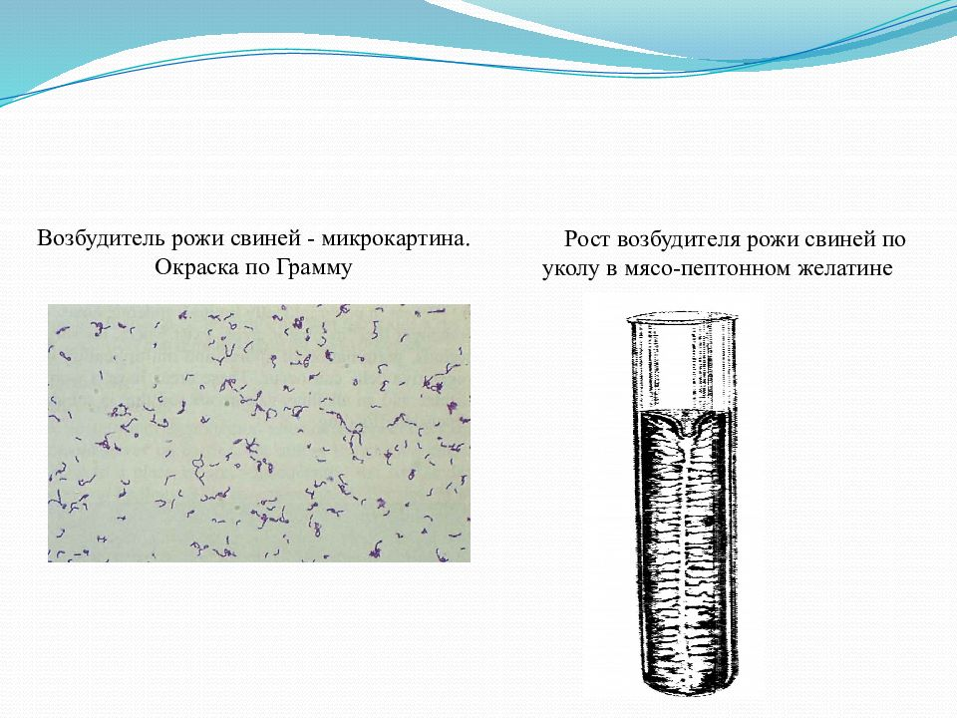

Slide 9
Биохимические свойства
Бактерии рожи свиней выделяют сероводород, не образуют индол и каталазу; большинство штаммов разлагают с образованием кислоты без газа лактозу, глюкозу, галактозу, левулезу, редко – ксилозу, арабинозу, мальтозу и рамнозу, не ферментируют сахарозу, маннит и салицин.

Slide 10
Антигенная структура
По содержанию антигенов бактерии рожи свиней могут быть разделены на три группы: А, В и N. Антиген N – общий видовой. Серовары А и В отличаются своими гаптенами. Штаммы серовара В несут гемагглютинирующий и растворимый иммуногенный антиген, поэтому они особенно пригодны для активной иммунизации.
От больных свиней, а также здоровых бактерионосителей выделяют преимущественно штаммы серовара А (до 95 %), реже серовара В и очень редко – N.

Slide 11
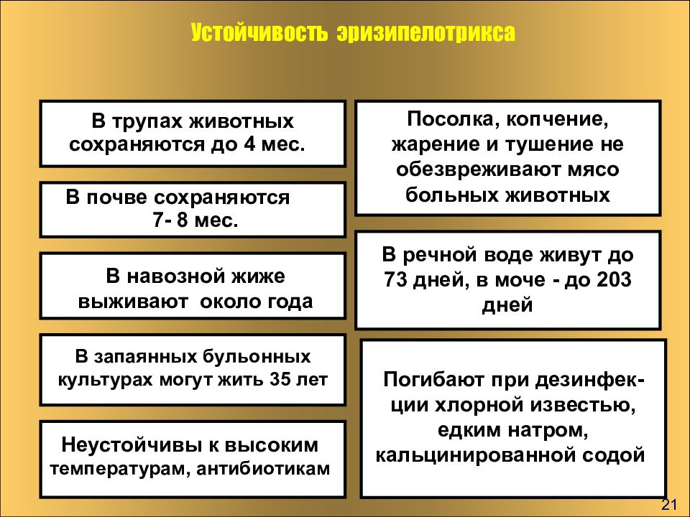

Slide 12
Патогенность
Восприимчивы к возбудителю болезни свиньи, особенно в возрасте от 3 месяцев до 1 года. Спорадические случаи болезни отмечены у лошадей, крупного рогатого скота, овец, оленей, собак. Восприимчивы дельфины, многие виды грызунов и насекомоядных, утки и гуси, а также куры и индейки. Бактерии рожи патогенны и для человека. Обнаружены на поверхности тела, в кишечнике и даже мышцах некоторых видов морских и пресноводных рыб, для которых они непатогенны.
К экспериментальному заражению восприимчивы белые мыши и голуби, они гибнут через 2-5 суток. Менее чувствительны кролики, которые после внутривенного заражения гибнут на 3-6 сутки.

Slide 13
Патогенез
Заражение свиней и других видов животных, в том числе птиц, происходит при проникновении возбудителя алиментарно, через поврежденную кожу или при укусах кровососущих насекомых. Попадающие в организм бактерии не сразу проникают в кровь и внутренние органы, часто оседают в миндалинах и солитарных фолликулах кишечника. Размножаясь на месте первичной локализации, выделяют токсические вещества, обусловливающие сенсибилизацию организма. При неблагоприятном течении болезни наблюдается диссеминация возбудителя лимфогенным и гематогенным путями, развивается сепсис, накапливаются токсические продукты бактерий, происходят дистрофические и некробиотические изменения в тканях, подавляется фагоцитоз, наступают тяжелые функциональные расстройства сердечно-сосудистой системы и гибель животных.
При подостром и хроническом течениях болезни происходит локализация возбудителя и обезвреживание его токсических продуктов, активизируется синтез специфических иммуноглобулинов и фагоцитоз, преобладают аллергические реакции, проявляющиеся в виде кожной экзантемы, веррукозного эндокардита и серозно-фибринозных артритов. Возможна персистенция возбудителя рожи свиней в организме животных.

Slide 14
Лабораторная диагностика
Для исследования в лабораторию направляют труп животного целиком или сердце, печень, селезенку, почку и трубчатую кость. При подозрении на хроническое течение – обязательно сердце.
Выявление возбудителя рожи проводят с использованием микроскопического, бактериологического и серологического (РА, РИФ) методов.
Микроскопия. Мазки-отпечатки из органов окрашивают по Граму. В положительных случаях в мазках обнаруживают грамположительные палочки, расположенные одиночно, попарно или скоплениями, при хроническом течении – длинные переплетающиеся нити.

Slide 15
Посев на питательные среды. Высевы делают из крови сердца с пораженными клапанами, почки, селезенки, печени, костного мозга в МПБ или бульон Хоттингера и на МПА. Посевы инкубируют при 36-37⁰С в течение 18-24 ч, а при отсутствии роста – еще сутки. Выделенную культуру идентифицируют по морфологическим, тинкториальным, культуральным и биохимическим свойствам, а также в реакции агглютинации с позитивной сывороткой.
Биохимическую активность определяют на средах Гисса с глюкозой, лактозой, сахарозой и маннитом. Одновременно определяют образование сероводорода и каталазы.

Slide 16
Реакция агглютинации. РА ставят с гипериммунной лечебной сывороткой. На предметное стекло наносят каплю сыворотки в разведении 1:50, затем петлей вносят суточную агаровую культуру и тщательно растирают ее. В положительном случае агглютинация наступает быстро, агглютинат имеет вид плотных мелких комочков.
Культуру, выделяющую сероводород, не образующую каталазу, разлагающую глюкозу, лактозу (без газа) и не ферментирующую сахарозу и маннит, дающую положительную РА, относят к возбудителю рожи.
Для обнаружения рожистых бактерий в патологическом материале, а также идентификации выделенных культур используют метод флюоресцирующих антител.

Slide 17
Биологическая проба
Белых мышей или голубей заражают суспензией (1:10) из органов или бульонной культурой; мышей заражают подкожно (0,1-0,2 мл), голубей – внутримышечно (0,2-0,3 мл). Мыши и голуби погибают через 2-4 суток. Из органов павших делают посев в МПБ и на МПА для выделения чистой культуры возбудителя.

Slide 18
Дифференциальный диагноз
Бактерию рожи свиней необходимо дифференцировать от возбудителя мышиной септицемии (Bad. murisepticum), который непатогенен для голубей, ферментирует сахарозу, не дает РА со специфической рожистой сывороткой, а также от возбудителя листериоза.

Slide 19
Чума свиней более контагиозна, чем рожа, регистрируется в любое время года и поражает свиней всех возрастов. Для острого течения болезни характерны кровоизлияния в кожу (их не бывает при роже), лейкопения и лимфацитоз при нормальном количестве эозинофилов. При вскрытии обнаруиваются инфапкты в селезенке, «мраморность» лимфоузлов, а в случае осложнения паратифом –слоистые «бутоны» на слизистой толстых кишок. Для рожи свиней такие изменения не типичны.

Slide 20
Сибирская язва в отличии от рожи регистрируется у свиней редко и прявляется чаще всего в виде тяжелой ангины с сильнейшим воспалительным отеком в области глотки. Проведение бактериологического исследования обеспечивает постановку окончательного диагноза.

Slide 21
Пастреллез отличается симптомами крупозной пневмонии при подостром и хроническом течении, учитывают также эпизоотологические данные и бактериологию

Slide 22
Листериоз регистрируют в форме ограниченных вспышек среди поросят –отъемышей и сосунков. Протекает остро с явлениями лихорадки, отказа от корма, слабости, учащенного дыхания или в форме менингоэнцефалита. У супоросных свиноматок инфекция может проявляться абортами или рождением мертвых поросят. Бактериологические исследования имеют решающее значение.

Slide 23
Солнечный и тепловой удары дифференцируют от рожи свиней на основании учета условий, способствующих появлению этих факторов, а также клинических симптомов: резкая слабость учащенное дыхание, расстройство сердечной деятельности, повышением температуры тела до 42-43°С, судорожное сокращение мышц, гибель больных в течение первых часов клинического проявления солнечного и теплового удара. Решающее значение при постановке дифференциального диагноза отводится бактериологическим, иммуносерологическим и биологическим исследованиям.

Slide 24
Иммунитет
Переболевшие свиньи приобретают стойкий и длительный иммунитет. Поствакцинальный активный иммунитет продолжается в среднем 4-6 месяцев, пассивный – до 2 недель.
У нас в стране применяют концентрированную гидроокисьалюминиевую формолвакцину против рожи свиней и вакцину против рожи свиней из штамма ВР-2.
Для пассивной профилактики и лечения больных животных используют гипериммунную сыворотку. Положительный эффект при лечении оказывают антибиотики (пенициллин, стрептомицин, окситетрациклин, эритромицин и др.), особенно в сочетании с гипериммунной сывороткой.

Slide 25
Вакцину инактивированную вводят поросятам с 2-месячного возраста , не ранее чем через 14 часов после отъема, подкожно, двукратно, с интервалом в 12-14 дней. Иммунитет наступает на 7-10-й день после вакцинации и сохраняется не менее 6 мес.
Живую вакцину против рожи свиней из штамма ВР-2 вводят свиньям в возрасте 2,5 месяца и старше внутримышечно, двукратно с интервалом 25-35 дней. Ревакцинацию проводят через 4-5 месяцев. Свиней старше 4 мес вакцинируют однократно с ревакцинацией через 4-5 мес.

Slide 26
Концентрированная гидроокисьалюминиевая (ГОА) формолвакцина против рожи свиней используется для свиней в возрасте от 2 месяцев и старше внутримышечно, двукратно, с интервалом 12-14 дней. Ревакцинирует животных через 4-5 месяцев.

Slide 27
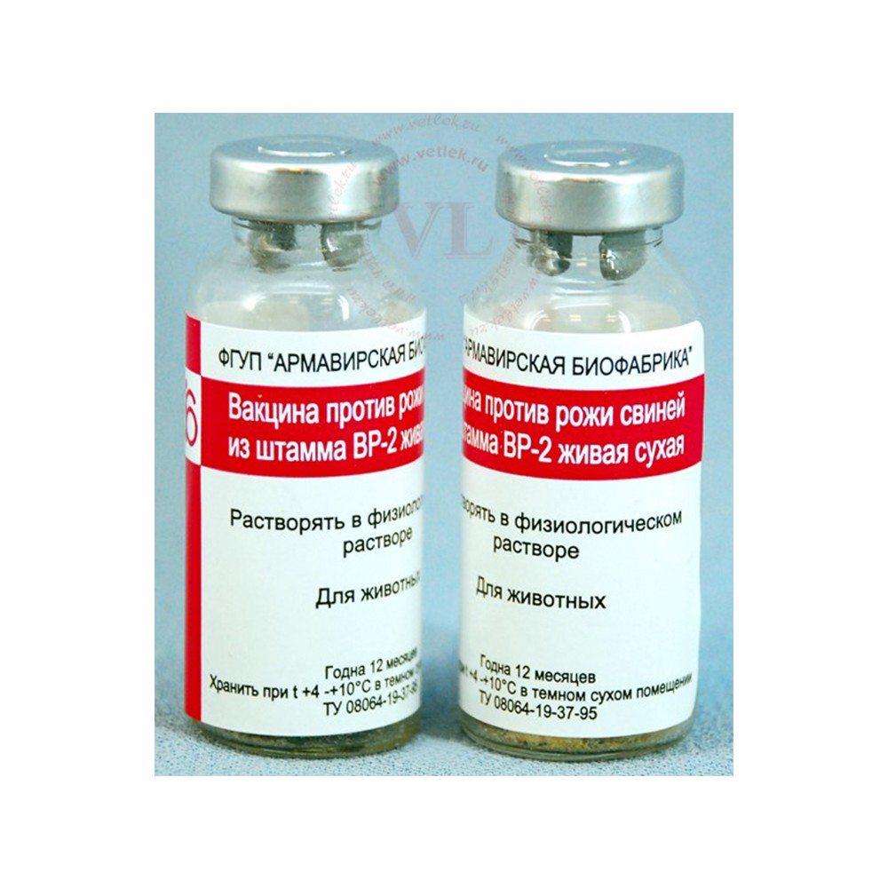

Slide 28
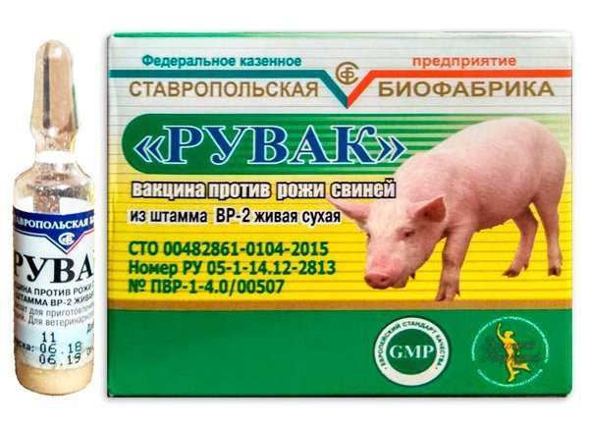
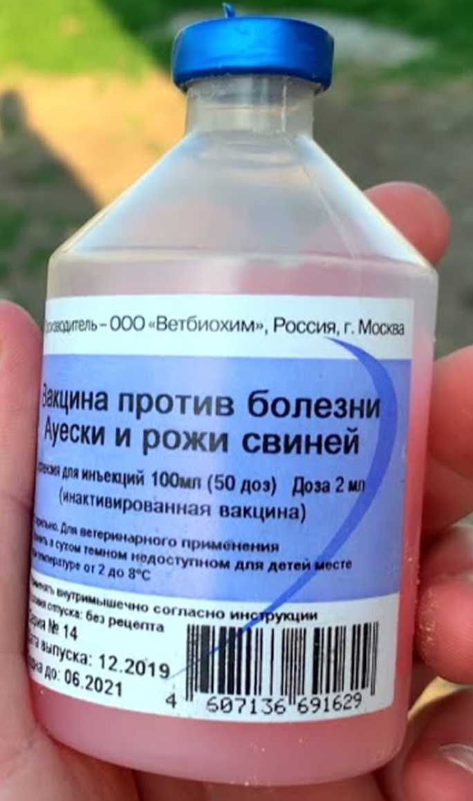

Slide 29
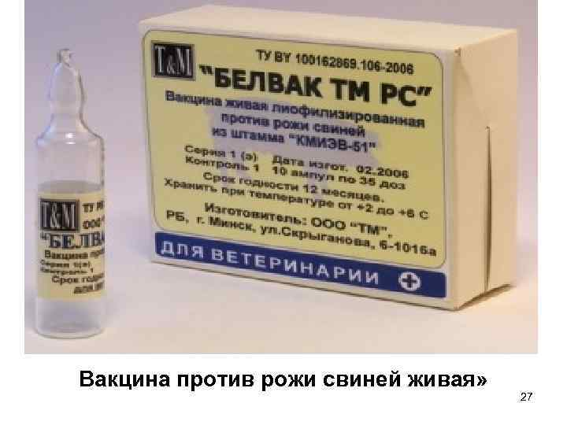

Slide 30
